Slide 1
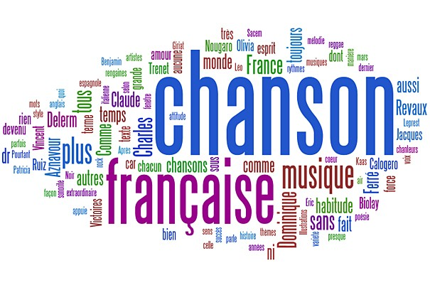
La Chanson
Zhang Mengyu
Zhao Yue

Slide 2
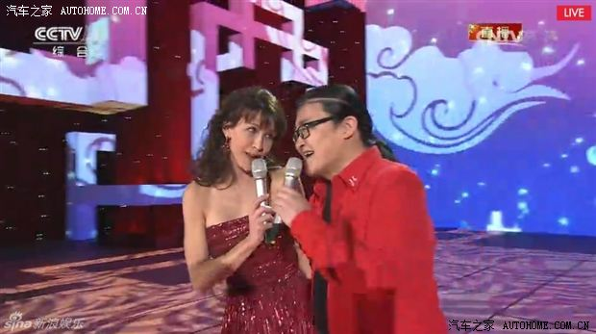

Slide 3
Chanson
A chanson is in general any lyric-driven French song, usually polyphonic and secular.

Slide 4
chanson française
L’expression « chanson française » désigne depuis 1945 un genre musical qui se définit d'abord par la mise en valeur de la langue française, avec la référence à des maîtres et modèles hérités de la littérature poétique de langue française et par opposition aux formes dominantes, anglo-saxonnes, de l’industrie musicale.

Slide 5
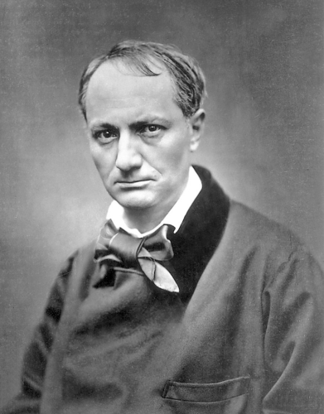
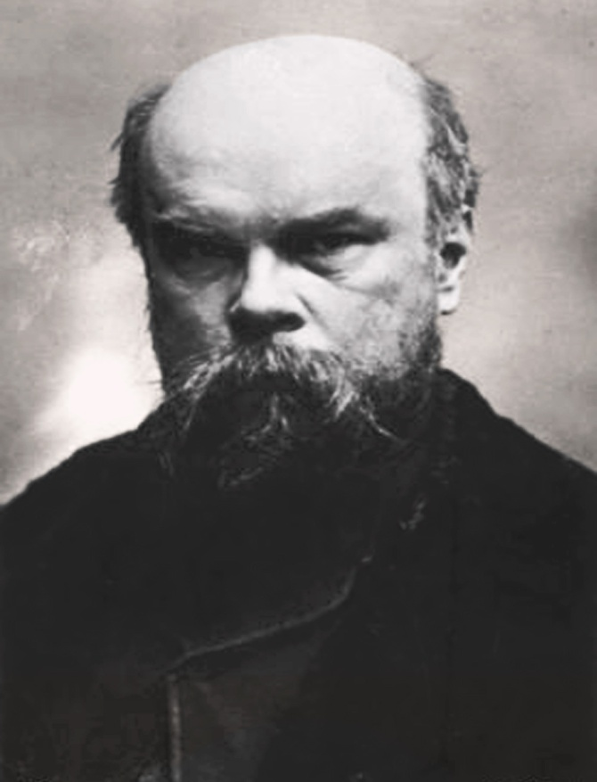
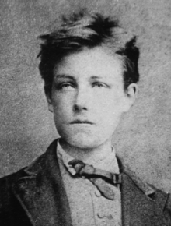
Grands poètes-souches Il peut être considéré que Baudelaire, Verlaine et Rimbaud sont trois sources essentielles pour la chanson francophone moderne.

Slide 6
Héritage des formes
La chanson française comme genre se constitue sur un terreau vivace et riche, également sur le plan de ses origines musicales : c'est dans les formes de musique classique ou savante qu'elle va s'ancrer, empruntant certaines petites formes à des formats musicaux plus importants.
https://www.youtube.com/watch?v=4JZQNjA7Ufg

Slide 7
les progrès techniques(usage du micro sur scène) permettent à de nouvelles figures d'entrer sur la scène naissante de la chanson. La chanson se diffuse également grâce à des lieux, tels que le cabaret.

Slide 9
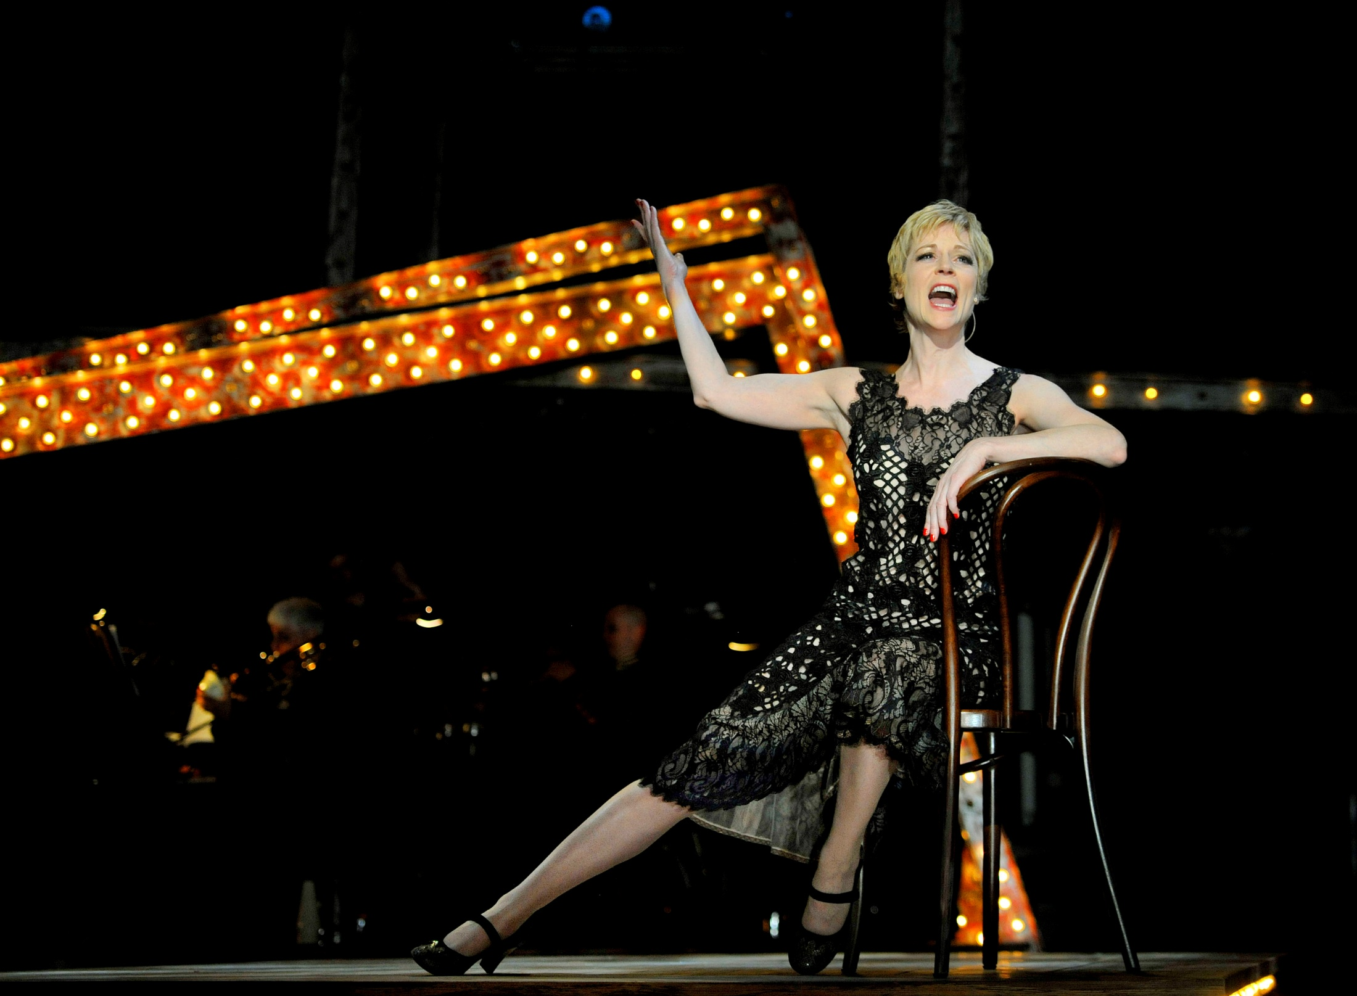

Slide 11
classification
La PDCM 4, système de classification des documents musicaux, développé par l'Association pour la coopération des professionnels de l'information musicale (ACIM)¹², adopté par les bibliothèques en France depuis 1983¹³ et mis à jour en 2008¹⁴, procède à leur indexation analytique ainsi qu'à leur cotation. La PDCM4 est divisée en dix classes principales

Slide 12
classification
Chansons pour enfants
Chansons sociale(engagée)
Chanson humoristique
Chansons à texte (texte prédominant)
Chanson de variétés (musique prédominante)
Chansons en lien avec d'autres genres : Blues Rock etc.

Slide 13
Petite chronologie chansonnière La révolution des années 1950
C'est l'heure du retour aux sources littéraires.
La route fleurie --- la opérette
https://www.youtube.com/watch?v=Bc_IPifztDE

Slide 14
《La mer 》 Charles Trenet
https://www.youtube.com/watch?v=fd_nopTFuZA
《Ne me quitte pas》 Jacques Brel
https://www.youtube.com/watch?v=i2wmKcBm4Ik

Slide 16
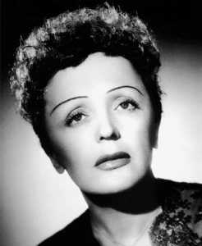
Edith Piaf
Hymne à l’amour
https://www.youtube.com/watch?v=1gTGmbA40ZQ
La vie en rose
https://www.youtube.com/watch?v=0feNVUwQA8U

Slide 17
Années 1960 : l'avènement des adolescents et des idoles
La chanson française face à la première révolution économique de l’industrie du disque.
Une musique, le rock and roll, venu des États-Unis bouscule le monde et change les codes de la chanson et de la musique populaire .
Cette nouvelle génération d'artistes, bientôt appelé yéyé, met à mal le « music-hall de papa » et nombre de chanteurs d'hier n'y résistent pas.

Slide 18
Cassette audio

Slide 21
L’idole des jeunes Johnny Hallyday
https://www.youtube.com/watch?v=CsM3IfCodog
Belles Belles Belles Claude Francois
https://www.youtube.com/watch?v=ZIWpdyxaesM
Les Champs-Elysées Joe Dassin
https://www.youtube.com/watch?v=d9V-zUlrhEE

Slide 22
Années 1970 : entre consécration et révélation
Maladie d’amour Michel Sardou
https://www.youtube.com/watch?v=hQMLjsIzVC4
Rock collection Laurent Voulzy
https://www.youtube.com/watch?v=oxcL4sffcyo

